Slide 1
第九单元 戊戌变法
第1课 甲午战争后民族
危机的加深
背景
第2课 维新运动的兴起
第3课 百日维新
内容
第4课 戊戌政变
结果(影响)
Notes:
1

Slide 2
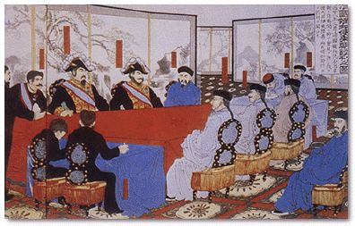
第1课
甲午战争后民族危机的加深
1895年《马关条约》的签订

Slide 3
《马关条约》的内容和影响
内容
影响
①承认日本控制朝鲜
②割辽东半岛、台湾和澎湖列岛给日本
③赔偿日本军费白银二亿两
④开放重庆、沙市、苏州、杭州为商埠
日本轮船可沿内河驶入以上各口
⑤允许日本在中国通商口岸开设工厂
产品运销中国内地免收内地税
大大加深了中国半殖民地化的程度

Slide 4
一.《马关条约》的签订与民族危机的加深
1.经济侵略：以资本输出为主
贷款 修路 开矿 办厂 办银行
2.政治侵略：
掀起瓜分狂潮
强占租借地
划分“势力范围”
美国提出“门户开放”政策

Slide 5
概念解析
商品输出与资本输出
商品输出是资本主义国家的工业品到外国市场倾销，获取利润。
资本输出是指帝国主义为获取高额利润对国外的贷款和投资。

Slide 6
概念解析
租借地和势力范围
租借地是一国根据条约在一定期限内为条约所规定的目的租借给另一国的领土。
势力范围是帝国主义国家在殖民地半殖民地划定的政治、经济利益范围。

Slide 7
资本输出的四种方式
贷款
修路
开矿
办厂
这几种资本输出的方式分别对当时的中国造成哪些危害？

Slide 8
清政府向列强借款情况表
时 间
1895年
1896年
1898年
危害：列强进一步控制了中国的经济命脉，扩张了在华的政治势力；
债 主
俄、法银行团
英、德银行团
英、德银行团
借款额
4亿法郎
1600万英镑
1600万英镑
年 息
4厘
5厘
4﹒5厘
以海关税款为抵押
允许参与海关管理
不准改变由英国人控制中国海关管理权
以海关关税为担保
以内地税收做抵押
由外国人控制海关
附带条件
年 限
36
36
45
共 计
白银3亿两
偿还本息
白银7亿两

Slide 9
列强在中国争得的铁路投资权
（截至1898年11月）
国名 | 在中国投资 的铁路 | 共计
英国 | 2800英里 | 6420英里
俄国 | 1530英里
德国 | 720英里
比利时 | 650英里
法国 | 420英里
美国 | 300英里
危害：控制铁路沿线的土地和资源，把经济势力和军事势力渗透到那里。

Slide 10
列强在中国争夺开矿权
到1899年，美国先后夺取了山西平定、盂县煤矿的开采权和四川麻哈金矿的开采权。
英国夺取了四川全省和山西以及河南的矿产开采权，还夺取了热河朝阳煤矿的开采权。
俄国夺得中东铁路及其支路沿线的矿产开采权外，还攫取了新疆全省金矿的开采权；
法国取得了四川煤矿的开采权和四川金矿的开采权；
德国取得了山东各地矿产的开采权。
——选自《中国近代史》，中华书局1983年版。
危害：掠夺中国矿产资源，使中国重工业无从发展

Slide 11
1895-1913年一些国家在华开办的企业
（投资在10万
元以上的）
行业名称 | 行业数量 | 投资量的顺序
矿业 | 32家 | 英国
水电 | 19家 | 日本
纺织 | 16家 | 德国
食品 | 39家 | 俄国
机器造船 | 7家 | 资金合计 1.3亿元
共计 | 136家
危害：直接利用中国廉价原料和劳动力,占领中国市场，严重阻碍中国民族工业的发展

Slide 12
这几种资本输出的方式分别对当时的中国造成哪些危害？
①借款：列强控制了中国的经济命脉,扩大了在华的政治势力
②修路：列强控制了铁路沿线土地和资源
③开矿：掠夺矿藏，使中国重工业无从发展
④设厂：直接利用中国廉价原料和劳动力,占领中国市场，严重阻碍中国民族工业的发展
总之，列强通过资本输出加强了对中国经济、政治的控制，使民族危机加深。

Slide 13
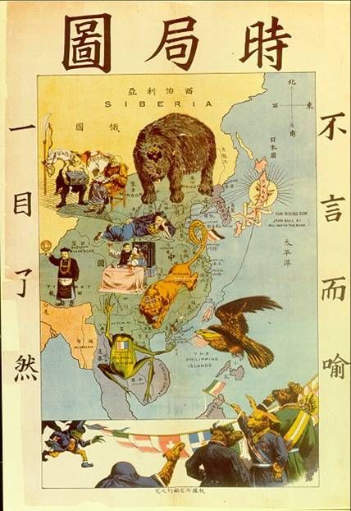
国别 | 势力范围
俄
英
法
德
日
东北地区
(强租旅顺大连)
长江流域
(强租新界威海卫)
广东、广西
和云南
(强租广州湾)
山东
(强租胶州湾)
福建
(割占台、澎)

Slide 14
美国的“门户开放”政策
提出：
内容：
实质：
影响：
1899年
①对任何条约、口岸或任既得利益不加干涉
②各国货物一律按中国政府现行税率征收关税
③各国在各自的“势力范围”内，对他国船只、货物运费等不得征收高于本国的费用
分享其它列强在华的侵略权益
①它是美国侵略中国新阶段的标志，从此美国有了独立的侵华政策
②它使帝国主义瓜分中国的狂潮暂时取得了表面上的一致，形成了共同宰割中国的同盟

Slide 15
二、清政府的统治危机
1、财政危机
原因：
偿还外债本息
自然灾害减少田赋
兴修水利和赈灾
措施：节支增收
节支：降低官员薪俸；裁减军队，节省军费开支。增收：增加旧税征收额度；加强鸦片税的征收；增加商税；扩大纳官 。
2、政治危机：阶级矛盾和社会矛盾更加激化，统治危机进一步加剧。

Slide 16
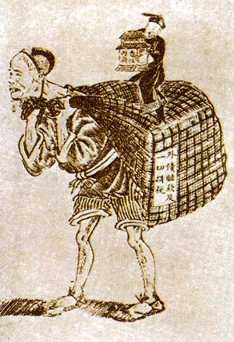
阅读漫画，根据教材分析清晚期导致“民众痛苦”的原因？
帝国主义经济掠夺；
沉重的捐税；
官吏的压榨；
自然灾害等。
民众的痛苦（漫画）

Slide 17
三.中国民族资本主义的初步发展
自主学习：结合教材p126、127页的内容，回答下列问题：
中国民族资本主义初步发展的原因是什么？
民族资本主义初步发展的表现和特点是什么？
民族资本主义初步发展产生了哪些影响？

Slide 18
三、中国民族资本主义的初步发展
1、原因：
⑴ 甲午战后列强经济侵略加剧，中国自然经济进一步解体
⑵一些爱国人士发出“实业救国”的呼声
⑶清政府甲午战后放宽了民间设厂的限制
（主要原因）

Slide 19
三、中国民族资本主义的初步发展
1、原因：
2、表现和特点：
表现：
特点：
商办企业增多，投资总额增长， 出现一些颇具规模的厂矿企业。

Slide 20
材料一 据统计,19世纪末,华商在上海创办了六家丝厂,资本总额为120万元,而同一时期,法国商人在上海开办的宝昌丝厂一家就有资本110万元,接近上海六家华商丝厂的总额.
材料二 19世纪90年代初,天津武举李福明办有一家机器面粉厂,因不满官府衙门的勒索到官府讲理,结果被以”私设磨房””哄闹官署”等罪名治罪, 他的机器磨房也因此被迫关闭.
从材料一、二可以看出,民族资本主义企业有哪些特点？其发展存在什么困境?
特点:初步发展、资金少、规模小、技术力量薄弱。
困境：受到外来资本主义和本国封建势力的双重压迫

Slide 21
3、影响
三、中国民族资本主义的初步发展
1、原因
2、表现和特点
①民族资产阶级力量壮大，要求实行政治变革，为发展资本主义开辟道路
②先进知识分子为挽救民族危机，掀起了维新变法运动

Slide 22
戊戌变法的背景
1、甲午战争后，列强加紧对华资本输出，掀起瓜分中国的狂潮，民族危机加深；
2、甲午战争激化了中国阶级矛盾和社会矛盾更加激化,清政府统治危机进一步加剧；
3、 民族资本主义的初步发展，促使民族资产阶级登上历史舞台,为戊戌变法提供了经济基础和阶级基础。

Slide 23
本课小结
甲午战败
民族危机空前严重
戊戌变法背景
社会矛盾激化
甲午赔款
清政府统治
危机加剧
民族资本主义初步发展
民族资产阶级登上历史舞台
内外因素

Slide 24
1、甲午中日战争后，列强变相对清政府贷款，是为了（ ）
① 攫取高额回扣利息
②长期把持中国海关
③进一步控制中国经济命脉
④ 扩大在华政治势力
A、 ①② B 、②③
C 、①②③ D、①②③④
课堂练习
B

Slide 25
2、“门户开放”政策的提出，是美国侵略中国新阶段的标志。这主要是因为该政策（ ）
A、得到了列强的认可
B、有利于美国加快侵华步骤
C、可使美国在华获得的权益居于列强之首
D、表明美国承认列强的在华特权
B

Slide 26
第1课 甲午战争后民族危机的加深
一.《马关条约》签订后民族危机的加深
1.经济侵略：以资本输出为主
2.政治侵略：掀起瓜分狂潮
二、清政府的统治危机
1、财政危机：
2、社会矛盾和阶级矛盾尖锐：
三.中国民族资本主义的初步发展
1、原因：
2、表现和特点：
3、影响：

